Slide 1
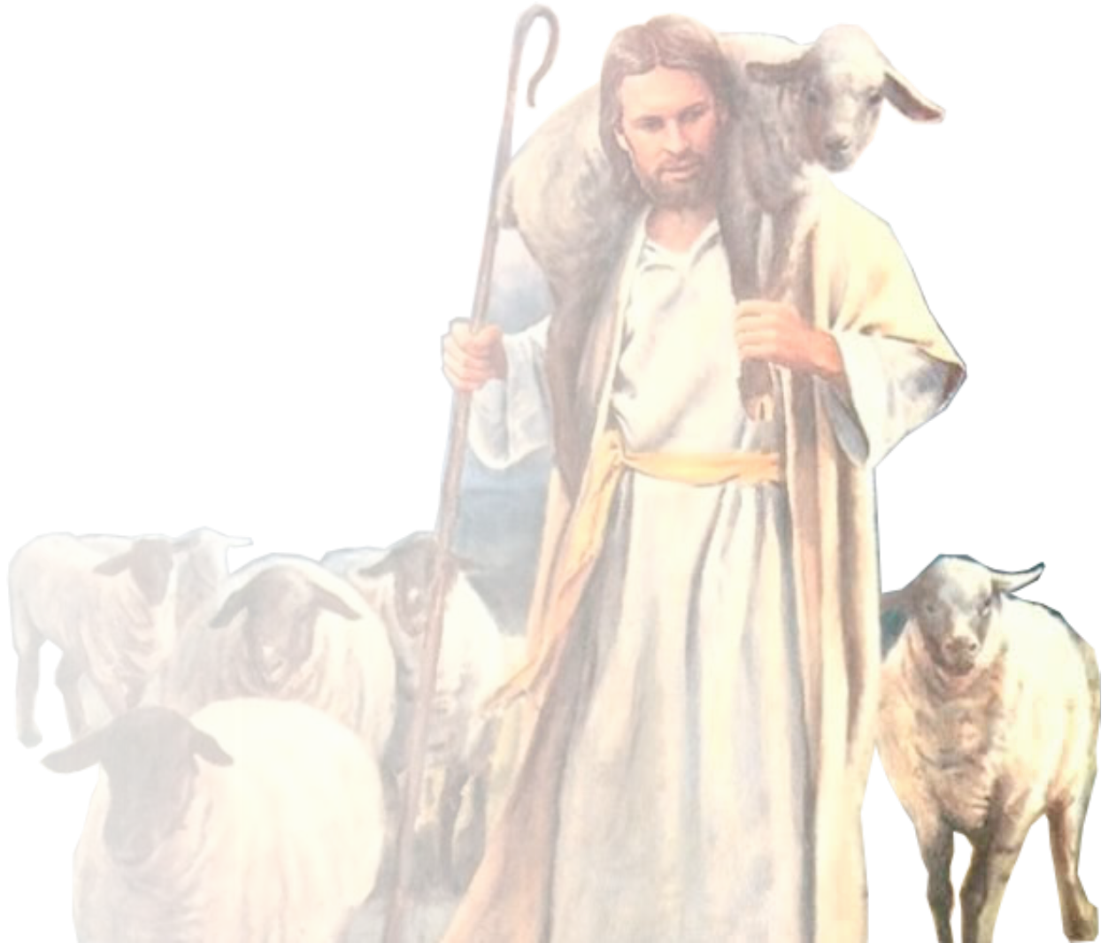
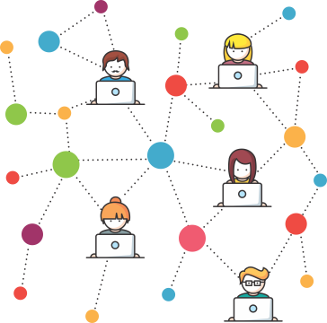
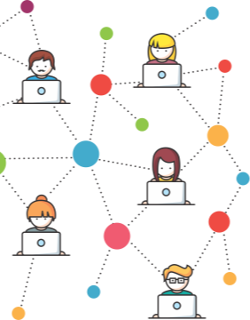
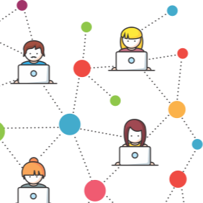
TEMAS EN EL
EVANGELIO DE
JUAN
IV Trimestre
Lección 3
LA HISTORIA DE FONDO: EL PRÓLOGO

Slide 2
TEMAS EN EL EVANGELIO DE
JUAN
“En el principio existía el verbo, y el verbo estaba con Dios, y el verbo era Dios” (Jn. 1: 1).
Pr. Enoc Ruiz Ginez

Slide 3
TEMAS EN EL EVANGELIO DE
JUAN
Medita por un momento en el texto “En el mundo estaba y el mundo fue hecho por medio de él, pero el mundo no lo conoció” (Jn 1: 10).
¿Cómo es posible que hayan estado tan ciegos a pesar de las múltiples evidencias?
Esta es una triste realidad: el Mesías prometido fue rechazado por aquellos que más esperaban su venida.
Al repasar la lección de esta semana veremos el prólogo del evangelio de Juan (Jn 1 : 1 - 18), y resumirá sus temas principales.
Pr. Enoc Ruiz Ginez

Slide 4
TEMAS EN EL EVANGELIO DE
JUAN
¿Qué debo saber?
1.
EL LOGOS DIVINO
2.
CREER O NO CREER
3.
LA GLORIA DE DIOS
Pr. Enoc Ruiz Ginez

Slide 5
TEMAS EN EL EVANGELIO DE
JUAN
¿Qué debo saber?
1.
EL LOGOS DIVINO
Juan afirma la existencia eterna de Jesús “en el principio era el verbo /Logos” (Jn 1: 1), esta frase alude al relato de la creación “En el principio creó Dios…” (Gn 1: 1).
Pr. Enoc Ruiz Ginez

Slide 6
TEMAS EN EL EVANGELIO DE
JUAN
¿Qué debo saber?
1.
EL LOGOS DIVINO
En la frase “el verbo estaba con [el] Dios”. En el griego, el término “Dios” tiene un artículo definido (el). Sin embargo, en la frase “y el verbo era Dios”, el término “Dios” no lleva el artículo.
El análisis gramático de la escritura confirma que ¡Jesús, no es Dios el padre!
Pr. Enoc Ruiz Ginez

Slide 7
TEMAS EN EL EVANGELIO DE
JUAN
¿Qué debo saber?
1.
EL LOGOS DIVINO
Como Dios, Jesús es el creador de todas las cosas “Todas las cosas por medio de él fueron hechas” (Jn 1: 3).
El apóstol Pablo también escribió “Porque en él fueron creadas todas las cosas, las que hay en los cielos y las que hay en la tierra, visibles e invisibles” (Col 1: 16).
Pr. Enoc Ruiz Ginez

Slide 8
TEMAS EN EL EVANGELIO DE
JUAN
¿Qué debo saber?
1.
EL LOGOS DIVINO
Jesús, se hizo carne para habitar con nosotros (Jn 1: 14), “habitó”, significa colocar una tienda de campaña. Una alusión de Éxodo 25: 8.
Pr. Enoc Ruiz Ginez

Slide 9
TEMAS EN EL EVANGELIO DE
JUAN
¿Qué debo saber?
2.
CRER O NO CREER
Juan no solo describe quien es Jesús, sino también como se relacionaba con la gente, se le llama “La luz verdadera que alumbra a todo hombre” (Jn 1: 9).
Pr. Enoc Ruiz Ginez

Slide 10
TEMAS EN EL EVANGELIO DE
JUAN
¿Qué debo saber?
2.
CRER O NO CREER
Lo irónico es que el pueblo que lo esperaba, lo rechazó “A lo suyo vino, pero los suyos no lo recibieron” (Jn 1: 11).
El rechazo de los judíos, originó que los gentiles fueran injertados al pueblo de Dios por medio de la fe (Rom 11: 16 - 24 ver tam Jn 1: 12).
Pr. Enoc Ruiz Ginez

Slide 11
TEMAS EN EL EVANGELIO DE
JUAN
¿Qué debo saber?
2.
CRER O NO CREER
El evangelio de Juan muestra que “Creer o no creer” es una decisión “Pero a pesar de que había hecho tantas señales delante de ellos, no creían en él” ( Jn 12: 37).
¿Qué ejemplos tenemos de las personas que creyeron y no creyeron en la Biblia?
Pr. Enoc Ruiz Ginez

Slide 12
TEMAS EN EL EVANGELIO DE
JUAN
¿Qué debo saber?
2.
CRER O NO CREER
Ser creyente, es algo que se revela por la forma en que se vive, y no en un conjunto de creencias.
El diablo también cree “también los demonios creen y tiemblan” (Sant 2: 19), pero a pesar de eso esta perdido.
Pr. Enoc Ruiz Ginez

Slide 13
TEMAS EN EL EVANGELIO DE
JUAN
¿Qué debo saber?
3.
LA GORIA DE DIOS
Juan 17 registra la oración más extensa de Jesús, y se divide en tres partes
(1). La oración por sí mismo (vs. 1 - 5).
(2). La oración por sus discípulos (vs. 6. 19).
(3). La oración por todos los creyentes (vs. 20 - 26).
Pr. Enoc Ruiz Ginez

Slide 14
TEMAS EN EL EVANGELIO DE
JUAN
¿Qué debo saber?
3.
LA GORIA DE DIOS
Aquí veremos la primera parte donde Jesús ora por sí mismo “Padre, la hora ha llegado: glorifica a tu hijo, para que también tu hijo te glorifique a ti” (Jn 17: 1).
Pr. Enoc Ruiz Ginez

Slide 15
TEMAS EN EL EVANGELIO DE
JUAN
¿Qué debo saber?
3.
LA GORIA DE DIOS
La “gloria / esplendor” de Dios se reveló a través de la encarnación de Jesús “y vimos su gloria” (Jn 1: 14). pero en la cruz, Jesús fue glorificado / exaltado al cargar con los pecados del mundo.
Pr. Enoc Ruiz Ginez

Slide 16
TEMAS EN EL EVANGELIO DE
JUAN
¿Qué debo saber?
3.
LA GORIA DE DIOS
La crucifixión era la forma más vergonzosa y humillante de ejecución.
La mayor gloria de Dios se revela en su mayor vergüenza: cargar con los pecados del mundo.
Pr. Enoc Ruiz Ginez

Slide 17
EL LIBRO DE
SALMOS
¿Qué debo sentir?
¿Por qué la divinidad plena de Cristo es tan importante en el plan de salvación?
¿De que manera se revela la fe en Jesús en la vida del creyente?
¿De qué manera Dios reveló su gloria a la humanidad?
Pr. Enoc Ruiz Ginez

Slide 18
EL LIBRO DE
SALMOS
¿Qué debo hacer?
REGOCÍJATE por lo que hizo Jesús para entregarte la salvación.
COMPARTE con otros lo que has aprendido de la lección de esta semana.
NO DEJES de fortalecer el hábito de leer cada día tu Biblia y tu lección.
Pr. Enoc Ruiz Ginez

